Slide 1


Deprem Sonrasında Afet Yönetiminde Yapay Zeka Kullanımı Önerisi
Global Ai Hub Aygaz Yapay Zeka Okuryazarlığı
Ömer Kızılgedik
omerkizilgedik@gmail.com

Slide 2
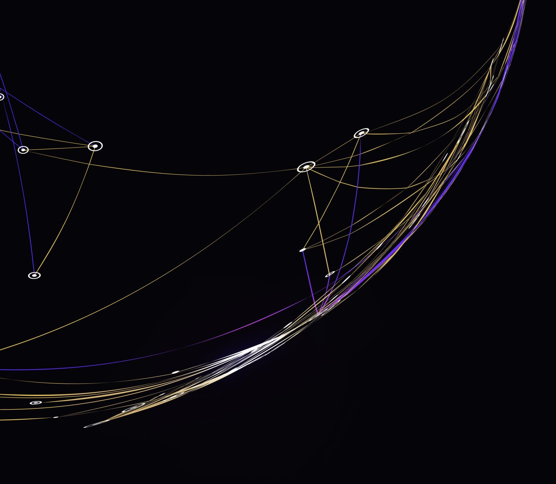
Deprem Nedir?
Yerkabuğu içindeki kırılmalar nedeniyle ani olarak ortaya çıkan titreşimlerin dalgalar halinde yayılarak geçtikleri ortamları ve yeryüzeyini sarsma olayına "DEPREM" denir.
Deprem, insanın hareketsiz kabul ettiği ve güvenle ayağını bastığı toprağın da oynayacağını ve üzerinde bulunan tüm yapılarında hasar görüp, can kaybına uğrayacak şekilde yıkılabileceklerini gösteren bir doğa olayıdır.

Slide 3

Depremler Engellenebilir mi ?
Doğal depremlerin oluşumunu engelleyemeyiz, ancak deprem güvenliği konusunda eğitim vererek ve daha güvenli yapılar inşa ederek depremlerin etkilerini azaltabiliriz.
Ayrıca, günümüz teknolojisi ile depremleri önceden tam zamanını tespit etme imkanımız da bulunmamaktadır.

Slide 4
Deprem Çalışmalarında Neden Yapay Zeka Kullanmalıyız ?
Deprem gibi doğal afetler sonrasında çok fazla iş gücüne ihtiyaç duyulmasına rağmen, aynı oranda iş gücü hızlı bir şekilde sağlanamayabiliyor. İşte bu nedenle, yapay zeka teknolojisinden faydalanarak az sayıda insanla çok iş yapabiliriz. Bu sayede, insanların mağduriyetini en aza indirebiliriz.

Slide 5

Yapay Zekayı Depremde Hangi Alanlarda Kullanabiliriz?
Yapay zekayı deprem öncesinde ve sonrasında pek çok alanda kullanabilir. Bunlardan bazıları şunlardır;
Hasar tespiti: Depremler sonrasında, yapay zeka algoritmaları, binaların, köprülerin ve diğer altyapıların hasar tespitini otomatikleştirebilir. Bu, kurtarma ekiplerinin hasarın büyüklüğüne ve yerine daha hızlı bir şekilde müdahale etmelerine yardımcı olabilir.
Deprem tahminleri: Yapay zeka algoritmaları, geçmiş deprem verilerini analiz ederek gelecekteki depremleri tahmin edebilir. Bu veriler, deprem risk analizlerinde ve erken uyarı sistemlerinde kullanılabilir.7

Slide 6
Kurtarma çalışmaları: Depremler sonrasında, yapay zeka algoritmaları, yıkılmış binaların, hasarlı yolların ve diğer engellerin yerini tespit edebilir. Bu bilgi, kurtarma ekiplerinin hasarlı alanlara daha hızlı ve güvenli bir şekilde ulaşmalarına yardımcı olabilir.
Afet yönetimi: Yapay zeka teknolojileri, depremler gibi doğal afetler sırasında, hızlı bir şekilde veri toplama, analiz etme ve sonuç çıkarma yeteneği ile afet yönetimini kolaylaştırabilir. Bu sayede, afet sonrası yıkımın boyutları daha hızlı bir şekilde belirlenerek, daha hızlı bir kurtarma işlemi gerçekleştirilebilir.

Slide 7
Proje Konusu: Afet yönetimi
Neden Afet Yönetimi?
Deprem olduktan sonra insanlar ilk birkaç gün hayatta kalmayı başarabilirler ve birbirlerinin yaralarını sarabilirler. Hatta enkaz altından kurtarma çalışmalarına katılabilecekler veya uzman ekiplere yardım edebilecekler.
Ancak insanlar kendi başlarına hızlı bir şekilde örgütlenemezler ve afet yönetimi yapamazlar. Gerekli ihtiyaç ve ekipmanların sevki ve idaresini yapamazlar. Hatta organize örgüt ve kurumlar bile bu konuda çok ciddi problemlerle karşı karşıya kalabilirler.

Slide 8

Nasıl Kullanabiliriz
İlk büyük depremden hemen sonra, hızlı bir şekilde yapay zeka teknolojisi kullanılarak hasar tespit çalışmaları yapılmalıdır. Bu sayede depremde yıkılmış veya ciddi hasar görmüş evler yaklaşık olarak tespit edilebilir. Daha sonra alt ve üst yapıların hasar tespitleri yapılmalı, hangi yapıların hasarlı olduğu ve hangilerinin tamir edilebileceği hesaplanmalıdır.
Bu verilere eriştikten sonra, hasarları yaklaşık olarak tespit ederek etkilenen insan sayısını tespit edebiliriz. Böylece gerekli ihtiyaç malzemeleri miktarını belirleyebilir ve hangi bölgeye ne kadar malzeme gönderilebileceğini tahmin edebiliriz. Tüm bunların yanı sıra, ilerleyen süreçlerde oluşabilecek göç vb. durumları da tespit ederek gerekli önlemleri alabilir ve yardımları buna göre koordine edebiliriz. Tüm bu verileri elbette yapay zeka ile işlemeli ve eğer elimizde geçmiş yılların verileri de var ise bu verileri de burada kullanmalıyız.

Slide 9
Nasıl Çalışmalı
1. Hasar tespiti
1.1. Depremde yıkılan ve kullanılamaz durumda olan yapıların tespiti
1.2. Depremden etkilenen alt ve üst yapıların tespiti. (içme suyu, elektrik vs.)
1.3. Önemli depo, yakıt ve lojistik bölgelerin durum tespiti (yıkılmış mı, onarılabilir mi?
2. Etkilenen insan sayısının ve durumunun yaklaşık olarak tespit edilmesi
3. Yapılan hasar tespitleri ve bulunan sayılar üzerine ihtiyaç malzemelerinin ve sayısının hesaplanması.
4. İhtiyaç malzemelerinin ve hesaplanan gerekli malzemelerin hızlı bir şekilde gerekli mercilere iletilmesi.
5. İlgili mercilerin karşılanabilecek miktarları ivedilikle ilgili lojistik merkezlerine ulaştırması, eğer eksiklik var ise ulusal ve uluslararası paydaşlardan gerekli ihtiyaçların sayılarıyla iletilmesi.
6. Ulusal ve uluslararası paydaşlardan gerecek yardımlarla beraber ihtiyaç duyulan malzemelerin ilgili noktalara ulaştırılmasının takibinin yapılması.
7. Acil ihtiyaçlar giderildikten sonra, ilk kriz atlatılır atlatılmaz hemen barınma sorunu üzerine gerekli hasar tespitlerin yapılması. Bu konu üzerine olası risklerin tespit edilmesi ve bertaraf edilmesi için çalışmanın aynı şekilde başlatılması.
8. Döngünün sürekli güncellenerek eksik kalan noktalarda tekrarlanması
9. Gelecek depremler için bu bilgilerin depolanması ve gerekli hazırların yapılması.

Slide 10
Use Case Adı: Deprem Sonrası Hasar Tespit ve Malzeme Yönetimi
Amaç: Deprem sonrası yapılan hasar tespiti ile ihtiyaç duyulan malzemelerin belirlenmesi ve lojistik yönetimi ile ihtiyaçların karşılanması.
Aktörler:
Deprem sonrası hasar tespit ekibi
Önkoşullar:
Deprem sonrası hasar tespiti yapılmış ve ihtiyaç duyulan malzemeler belirlenmiş olmalıdır.
Malzeme yönetimi ekibi, ihtiyaç malzemelerinin tedariki için gerekli kaynaklara sahip olmalıdır.
İlgili kurumlar ve paydaşlar, ihtiyaç duyulan malzemelerin temini ve nakliyesi için gerekli kaynakları sağlamalıdır.
Malzeme yönetimi ekibi
İlgili kurumlar ve paydaşlar

Slide 11
Temel Akış:
1.Hasar tespiti
1.1. Depremde yıkılan ve kullanılamaz durumda olan yapıların tespiti
1.2. Depremden etkilenen alt ve üst yapıların tespiti (içme suyu, elektrik vs.)
1.3. Önemli depo, yakıt ve lojistik bölgelerin durum tespiti (yıkılmış mı, onarılabilir mi?)
2.Etkilenen insan sayısının ve durumunun yaklaşık olarak tespit edilmesi
3.İhtiyaç malzemelerinin ve hesaplanan gerekli malzemelerin hızlı bir şekilde gerekli mercilere iletilmesi.
3.1. Yapılan hasar tespitleri ve bulunan sayılar üzerine ihtiyaç malzemelerinin ve sayısının hesaplanması.
3.2. İlgili mercilerin karşılanabilecek miktarları ivedilikle ilgili lojistik merkezlerine ulaştırması, eğer eksiklik var ise ulusal ve uluslararası paydaşlardan gerekli ihtiyaçların sayılarıyla iletilmesi.
4.Ulusal ve uluslararası paydaşlardan gerecek yardımlarla beraber ihtiyaç duyulan malzemelerin ilgili noktalara ulaştırılmasının takibinin yapılması.
5.Acil ihtiyaçlar giderildikten sonra, ilk kriz atlatılır atlatılmaz hemen barınma sorunu üzerine gerekli hasar tespitlerin yapılması. Bu konu üzerine olası risklerin tespit edilmesi ve bertaraf edilmesi için çalışmanın aynı şekilde başlatılması.
6.Döngünün sürekli güncellenerek eksik kalan noktalarda tekrarlanması
7.Gelecek depremler için bu bilgilerin depolanması ve gerekli hazırların yapılması.

Slide 12
Olası Riskler ve Alınabilecek Önlemler
Olası Risk: Acil ihtiyaçların hızlı bir şekilde karşılanamaması
Çözüm Önerisi: İhtiyaç malzemelerinin envanterinin tutulması, depolanması ve lojistik planlamasının yapılması, acil durumlarda hızlı müdahale için hazır stokların oluşturulması.
Olası Risk: Lojistik merkezlerin ve depoların yetersiz olması veya hasar görmesi
Çözüm Önerisi: Yedek lojistik merkezlerinin ve depoların belirlenmesi, malzemelerin güvenliği için gerekli önlemlerin alınması, sürekli olarak envanterlerin takip edilmesi ve güncellenmesi.
Olası Risk: Ulusal ve uluslararası paydaşlarla koordinasyonun yetersiz olması
Çözüm Önerisi: Acil durum planlarının paydaşlarla birlikte hazırlanması, düzenli koordinasyon toplantılarının yapılması, iletişim kanallarının açık tutulması ve koordinasyonu sağlamak için bir koordinatör atanması.
Olası Risk: Barınma sorunu ve riskli yapıların tespiti
Çözüm Önerisi: Hızlı bir şekilde barınma sorunlarına çözüm bulunması, riskli yapıların tespiti ve güvenli hale getirilmesi için gerekli tedbirlerin alınması, halkın bilinçlendirilmesi ve acil durum planlarının oluşturulması.
Olası Risk: Depremlerin tekrarlanması ve projenin yetersiz kalması
Çözüm Önerisi: Projenin düzenli olarak gözden geçirilmesi ve güncellenmesi, depreme dayanıklı yapıların inşa edilmesi için gerekli önlemlerin alınması, halkın deprem bilincinin artırılması ve gelecekteki depremlere karşı hazırlıklı olmak için planların sürekli olarak güncellenmesi.

Slide 13

Sonuç
Görüldüğü üzere, deprem sonrası afet yönetimi için oluşturduğumuz bir projede bile deprem öncesinde almamız gereken bir dizi önlem bulunmaktadır. Eğer gerekli önlemleri almazsak deprem sonrasında afet yönetimini gerekli bir şekilde yönetemeyiz ve büyük problemlere yol açabiliriz. Bu sebeple, deprem öncesinde alınması gereken önlemler de bir afet yönetimi planının önemli bir parçasıdır.

Slide 14

HAZIRLAYAN VE OLUŞTURAN : ÖMER KIZILGEDİK
İLETİŞİM:omerkizilgedik@gmail.com

